Slide 1
1 сентября- начало учебного года

Slide 2
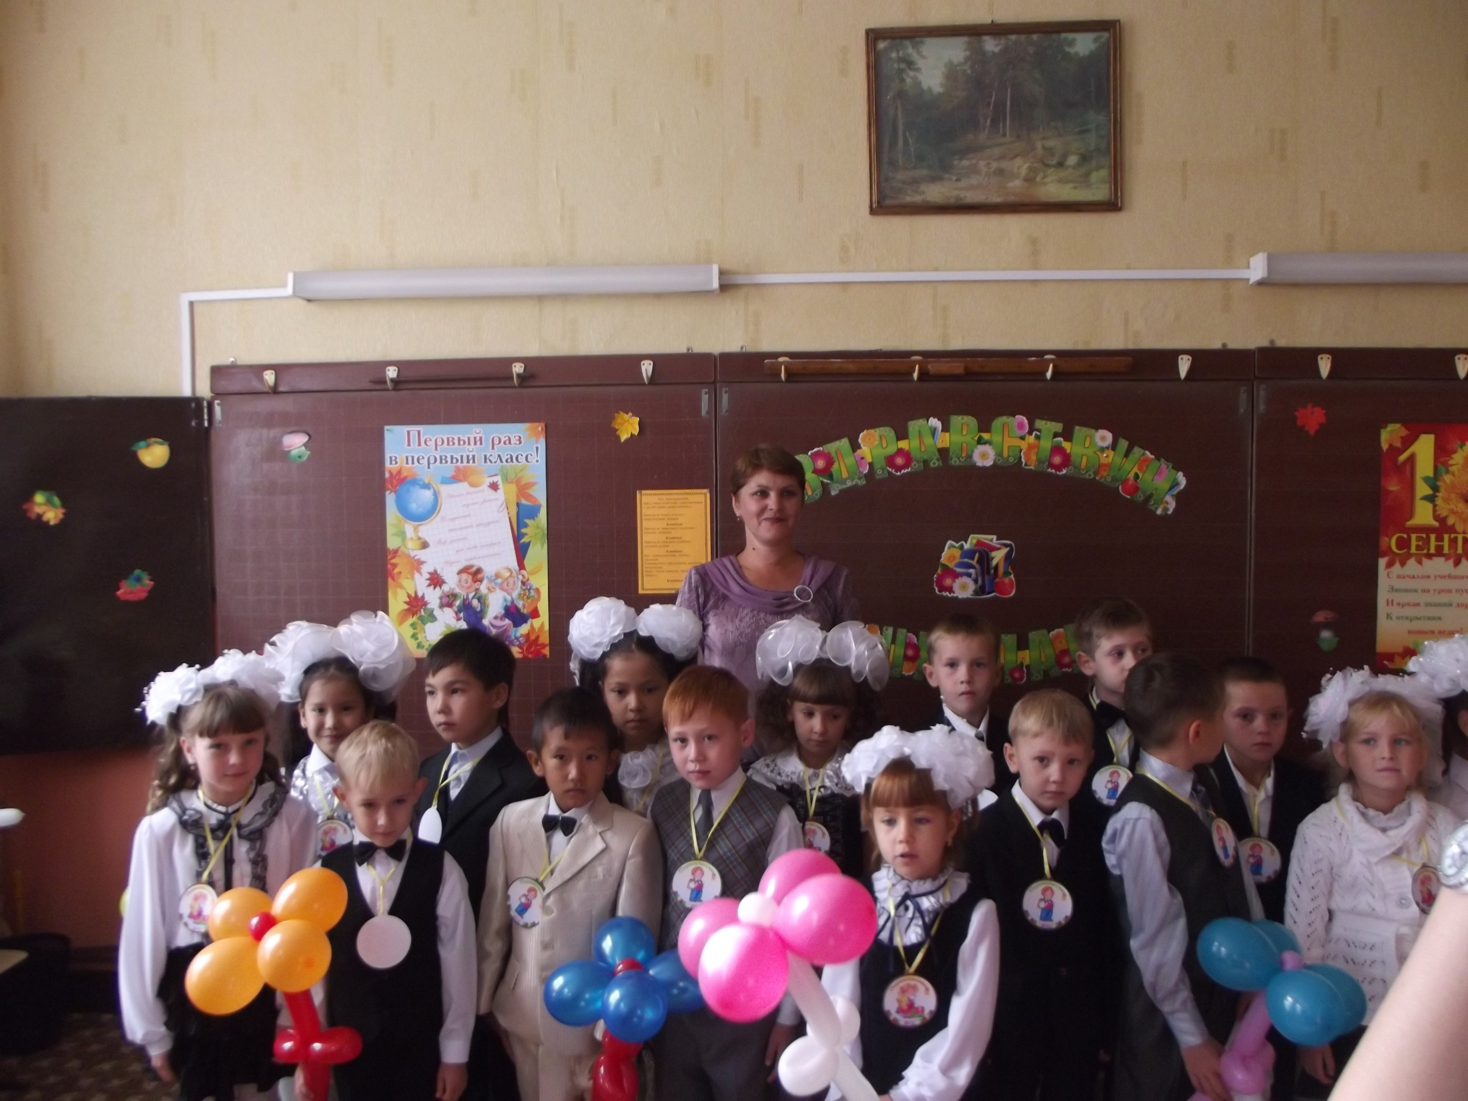

Slide 3
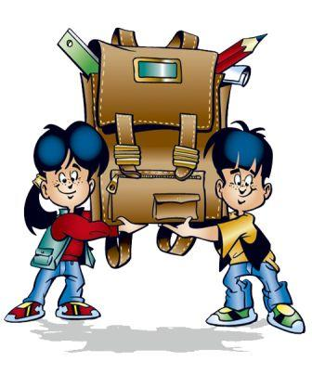
Мы теперь ученики
1 класс 2012 – 2013 учебный год
МБОУ «Средняя общеобразовательная школа № 10
МО «Ахтубинский район» поселка Верхний Баскунчак
Астраханской области

Slide 4
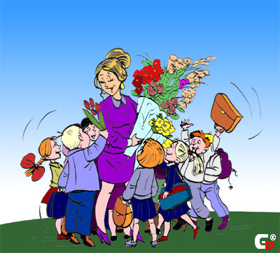
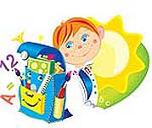
Здесь девчонки и мальчишки Достают тетрадки, книжки, Трудятся старательно Слушают внимательно. Дети те – одна семья. Кто они, спрошу тебя? | Малышам - вторая мама, Знаний даст она немало, Научит всех трудиться, Учиться – не лениться, И считать, и писать, И лепить, и рисовать.

Slide 5
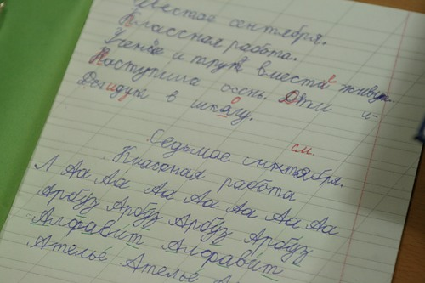
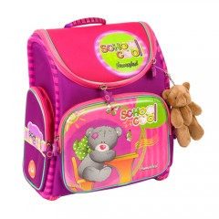
Клетка, линейка…
Цифры, слова…
Как я стараюсь,
Покажет она.
За спиной огромный дом,
И пенал, и книжки в нем,
И тетради, и альбом –
Ходит в школу этот дом.

Slide 6
Деревянный кафтан,
В нем живет цветной Иван.
Любит он альбом, тетрадь,
А я люблю в нем рисовать.
В воду любит окунаться,
В краски любит одеваться,
А потом в альбом мой – скок!-
И раскрасила цветок.

Slide 7
5
2+3=

Slide 8
Ш
К
О
Л
А

Slide 9
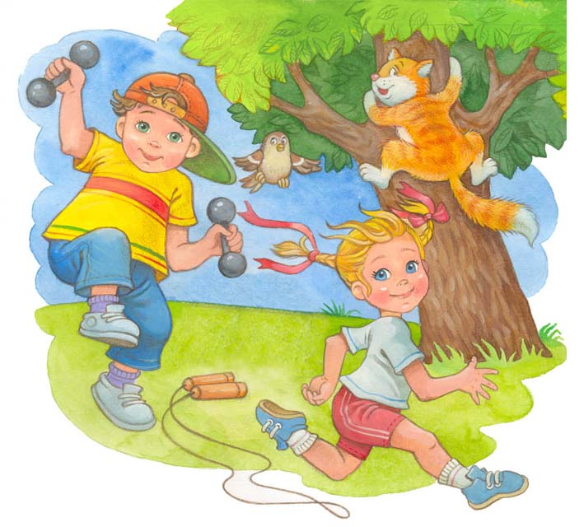

Slide 11
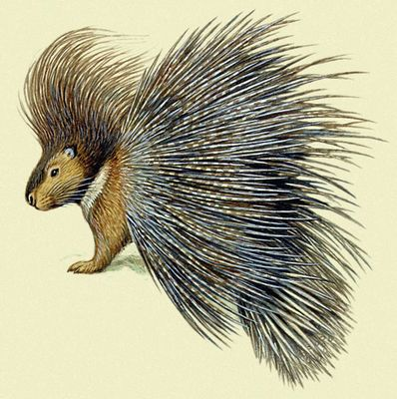
1

Slide 12
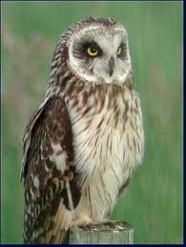
2

Slide 13
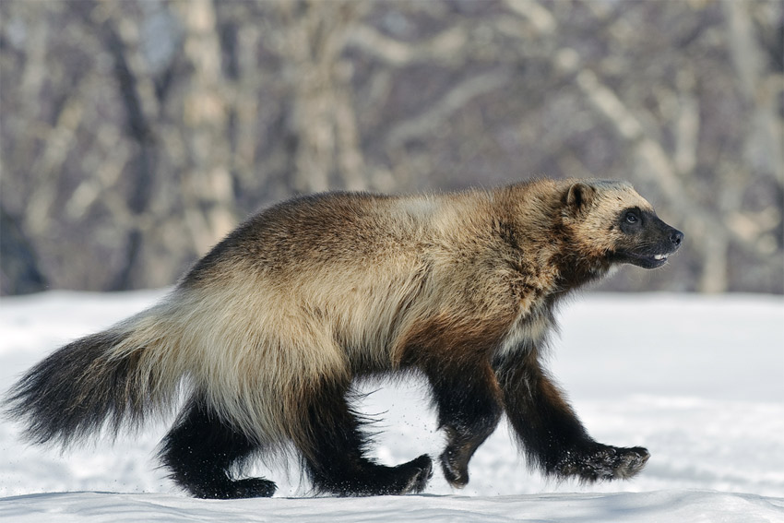
3

Slide 14
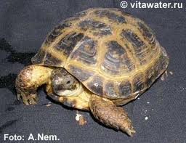
4

Slide 15
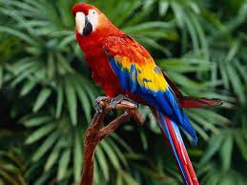
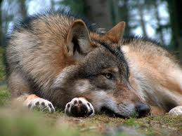
5
6

Slide 16
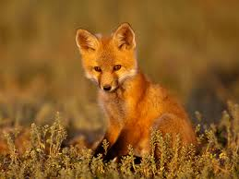
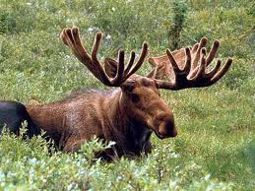
7
8

Slide 17
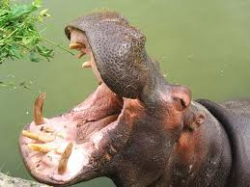
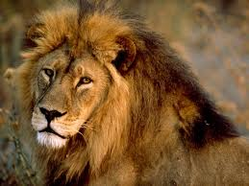
9
10

Slide 18
ВЕСНА
РАБОТА
ХЛЕБ
РЕКА

Slide 19
МИР
НЕБО
СОЛНЦЕ
ОБЛАКА

Slide 20
РОССИЯ
РОДИНА
МОСКВА

Slide 21
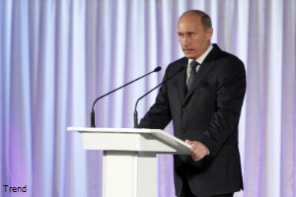

Slide 22
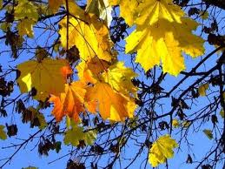
ВЕСЁЛЫХ И ИНТЕРЕСНЫХ КАНИКУЛ!

